Slide 1
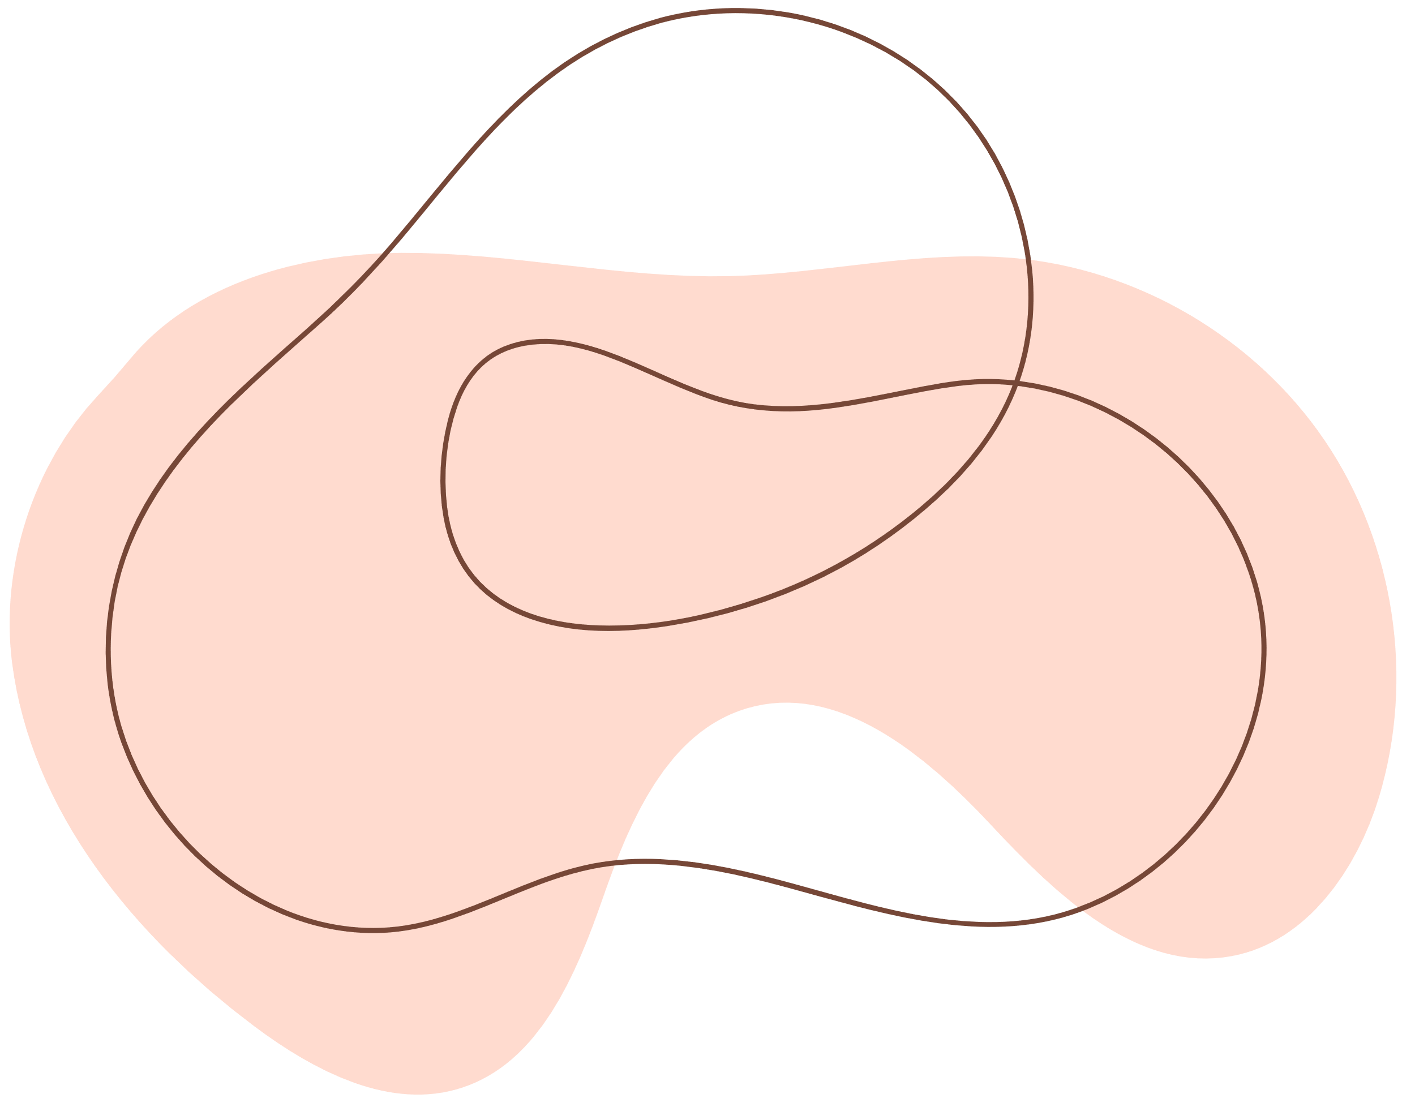




A mood tracking app
MOOTRAKI
Presented by cURLs

Slide 2
OUR TEAM
Μαρία Κόμισσα Καλαφάτη 8190051
Δήμητρα Παραβατού 8210118
Αργυρώ Τσαμπίκα Σκουμιού 8210138

Slide 3
IDEA
Μέσα από τις λειτουργίες της, η εφαρμογή φιλοδοξεί να καλλιεργήσει ένα περιβάλλον αυτογνωσίας, καθώς ο χρήστης μπορεί να καταγράφει και να παρακολουθεί την καθημερινή συναισθηματική του κατάσταση και να δέχεται ερεθίσματα που αποσκοπούν στην ευημερία και αυτοβελτίωση του.
Απευθύνεται σε άτομα που θέλουν να εξερευνήσουν τις εσωτερικές τους σκέψεις και συναισθήματα με σκοπό την κατανόηση του εαυτού και των αναγκών τους.

Slide 4
DESIGN DECISIONS
Καινοτομίες & Προκλήσεις
Χρήση Jetpack Compose με τον ελάχιστο δυνατό αριθμό Dependencies
Χρήση Date Format αντί για java.time
Οργάνωση των ViewModels μέσω της AppViewModelProvider
Σχεδίαση Γραφημάτων με Canva
Οργάνωση Βάσης και Αρχιτεκτονικής (DAO -> Repository -> ViewModel -> UI):
Παρακολούθηση Δεδομένων σε Πραγματικό Χρόνο με Flow
Εκμάθηση Kotlin
Gradle Dependencies SDK Versions για Compatibility και Reconfiguration
Συγχρονισμός video, timer & κατηγοριών βίντεο

Slide 5
DESIGN DECISIONS
Βασικές βιβλιοθήκες που χρησιμοποιήθηκαν:
androidx.room.Room,
kotlinx.coroutines.flow.Flow ,
androidx.room.Dao,
androidx.compose.foundation.layout.Box,
androidx.lifecycle.ViewModelProvider,
androidx.compose.ui,
androidx.compose.material3.*,
androidx.navigation.
Η εφαρμογή απαντά σε όλα τα προαπαιτούμενα της εκφώνησης και έχει 5 βασικές οθόνες (Home, Calendar, Charts, Breathing, Affirmations)

Slide 6
ARCHITECTURE
UI Layer (View)
|
-> ViewModel Layer
|
-> Repository
|
-> Remote Data Source (API/Network)
-> Local Data Source (Room Database)

Slide 7
VIEWMODELS : CODE SNIPPET
AppViewModelProvider.kt
object AppViewModelProvider {
val Factory = viewModelFactory {
initializer {
val application = mootrakiApplication()
val repository = application.container.entriesRepository
SubmitEntryViewModel(repository) }
initializer {
val application = mootrakiApplication()
val repository = application.container.entriesRepository
CalendarEntryViewModel(repository)}
initializer {
val application = mootrakiApplication()
val repository = application.container.entriesRepository
ChartViewModel(repository) }
fun CreationExtras.mootrakiApplication(): MootrakiApplication {
return (this[AndroidViewModelFactory.APPLICATION_KEY] as MootrakiApplication)}
MootrakiApplication.kt
lateinit var container: AppContainer
override fun onCreate() {
super.onCreate()
container = AppDataContainer(this)}

Slide 8
NAVIGATION : CODE SNIPPET
Screen.kt
MainActivity.kt
sealed class Screen(val route: String) {
object Home : Screen("home")
object Calendar : Screen("calendar")
object Charts : Screen("charts")
object Breathing : Screen("breathing")
object Affirmations : Screen("affirms")
}
class MainActivity : ComponentActivity() {
override fun onCreate(savedInstanceState: Bundle?) {
super.onCreate(savedInstanceState)
setContent {
MootrakiTheme {
val navController = rememberNavController()
bottomBar = { BottomNavigationBar(navController) }
startDestination = Screen.Home.route,
val homeviewModel: SubmitEntryViewModel = viewModel(factory = AppViewModelProvider.Factory)
val calendarviewModel: CalendarEntryViewModel = viewModel(factory = AppViewModelProvider.Factory)
val chartviewModel: ChartViewModel = viewModel(factory = AppViewModelProvider.Factory)
composable(Screen.Breathing.route) { VideoScreen() }
composable(Screen.Affirmations.route) { Affirmations() }

Slide 9
Data Layer
DATA BASE : CODE SNIPPET
@Dao
interface EntryDao {
@Query("SELECT * FROM entries ORDER BY date DESC")
fun getAllEntries(): Flow<List<Entry>>
@Query("SELECT * FROM entries WHERE date = :date")
fun getEntryByDate(date: String): Flow<Entry?>
@Insert(onConflict = OnConflictStrategy.IGNORE)
suspend fun insertEntry(entry: Entry)
@Update
suspend fun updateEntry(entry: Entry)
@Delete
suspend fun deleteEntry(entry: Entry)}
EntriesDatabase.kt
EntryDAO.kt
@Database(entities = [Entry::class], version = 1, exportSchema = false)
abstract class EntriesDatabase : RoomDatabase() {
abstract fun entryDao(): EntryDao
companion object {
@Volatile
private var Instance: EntriesDatabase? = null
fun getDatabase(context: Context): EntriesDatabase {
return Instance ?: synchronized(this) {
Room.databaseBuilder...}
Entry.kt
@Entity(tableName = "entries")
data class Entry(
@PrimaryKey
val date: String,
val mood: Int,
val emotions: String,
val notes: String )
EntriesRepository.kt
interface EntriesRepository {
fun getAllEntriesStream(): Flow<List<Entry>>
fun getEntryStream(date: String): Flow<Entry?>
suspend fun insertEntry(entry: Entry)
suspend fun deleteEntry(entry: Entry)
suspend fun updateEntry(entry: Entry)}
AppContainer.kt
interface AppContainer {
val entriesRepository: EntriesRepository}
class AppDataContainer(private val context: Context) : AppContainer {
override val entriesRepository: EntriesRepository by lazy {
RepositoryImplementation(EntriesDatabase.getDatabase(context).entryDao()) }}
RepositotyImplementation.kt

Slide 10
O χρήστης επιλέγει από τη λίστα των διαθέσιμων συναισθημάτων και διαθέσεων, αυτά που τον εκφράζουν εκείνη την ημέρα και να αφήσει μια σημείωση για την ημέρα του
HOME
Βασικά αρχεία υλοποίησης:
Home.kt,
SubmitEntryViewModel.kt
Αποτελεί τη πρώτη επιλογή στο navigation

Slide 11
HOME : CODE SNIPPET
Home.kt
@Composable
fun Home(
navController: NavController,
viewModel: SubmitEntryViewModel = viewModel(
factory = AppViewModelProvider.Factory))
Κλήση στη βάση
Button(
onClick = {
coroutineScope.launch {
if (entryUiState.isEntryValid) {
viewModel.submitEntry()
navController.navigate("calendar") {
popUpTo("home") { inclusive = true }
@Composable
fun EmotionOption(emotion: String, i
sSelected: Boolean, onClick: () -> Unit)
Ομοίως η ΜοοdOption
listOf("😀", "😊", "😐", "☹️", "😢"). forEachIndexed {
index, emoji -> MoodOption(emoji = emoji,...)
items( listOf("Excited", "Relaxed", "Happy", "Tired",
"Annoyed", "Stressed", "Bored", "Hopeful"){
emotion -> EmotionOption(emotion = emotion, isSelected = entryUiState.entryDetails.emotions.contains(emotion),
onClick = {val updatedEmotions =
if (entryUiState.entryDetails.emotions.contains(emotion)) {
entryUiState.entryDetails.emotions - emotion
viewModel.updateUiState(entryUiState.entryDetails.copy(
emotions = updatedEmotions))
EntryViewModel.kt
Class SubmitEntryViewModel(private val entriesRepository: EntriesRepository) : ViewModel())
fun updateUiState(entryDetails: EntryDetails)
suspend fun submitEntry()
entriesRepository.insertEntry(updatedDetails.toEntry())
private fun validateInput(uiState: EntryDetails = entryUiState.entryDetails): Boolean
data class EntryUiState( ...)
data class EntryDetails(...)
fun EntryDetails.toEntry(): Entry = Entry(..)

Slide 12
Με τη μορφή ημερολογίου ο χρήστης μπορεί να δει το ιστορικό καταχωρήσεων του είτε για συγκεκριμένη ημερομηνία είτε συνολικά
CALENDAR
Βασικά αρχεία:
Calendar.kt,
CalendarViewModel.kt

Slide 13
CALENDAR : CODE SNIPPET
Calendar.kt
@Composable
fun Calendar(modifier: Modifier = Modifier, viewModel: CalendarEntryViewModel) {
CalendarViewModel.kt
class CalendarEntryViewModel(
private val entriesRepository: EntriesRepository) : ViewModel() {
private val _allEntries = MutableStateFlow<List<Entry>>(emptyList())
val allEntries: StateFlow<List<Entry>> get() = _allEntries.asStateFlow()
private val _selectedEntry = MutableStateFlow<Entry?>(null)
val selectedEntry: StateFlow<Entry?> get() = _selectedEntry.asStateFlow()
CalendarGrid(calendar = currentMonth.value, onDateSelected = {
selectedDate ->
viewModel.fetchEntryForDate(selectedDate) })
Text( text = "${selectedEntry?.date}: ${selectedEntry.notes}"
fun fetchAllEntries() {
viewModelScope.launch {
entriesRepository.getAllEntriesStream().collect { entries ->
_allEntries.value = entries
Text("Recent Entries:", style = MaterialTheme.typography.titleMedium)
EntryList(entries = allEntries)
InsertDummyButton(viewModel)
@Composable
fun MonthSelector(currentMonth: MutableState<Calendar>) {
val monthDisplay = getMonthDisplay(currentMonth.value)
fun fetchEntryForDate(date: String) {
viewModelScope.launch {
entriesRepository.getEntryStream(date).collect { entry ->
_selectedEntry.value = entry
@Composable
fun CalendarDay(day: Int, isToday: Boolean, onClick: () -> Unit)
fun insertDummyEntries() {
viewModelScope.launch {
dummyEntries.forEach { entry ->
entriesRepository.insertEntry(entry)
@Composable
fun EntryItem(entry: Entry) {
Text(text = "Ημερομηνία: ${entry.date}")
Text(text = "Περιγραφή: ${entry.notes}")

Slide 14
Ο χρήστης επιλέγει από τα drop down menus ένα συναίσθημα και μια διάθεση. Με βάση αυτά εμφανίζεται ένα bar chart με τον αριθμό των φορών που είχε αυτή τη διάθεση κάθε μήνα του 2024 , ένα αντίστοιχο line chart για το επιλεγμένο συναίσθημα και ένα pie chart με τη κατανομή των διαθέσεων του, τη τελευταία εβδομάδα
CHARTS
έχουν μπει ειδικές εντολές για την εκτέλεση του παραδείγματος
Βασικά αρχεία:
Charts.kt, ChartsViewModel.kt, Graphs.kt

Slide 15
CHARTS : CODE SNIPPET
Charts.kt
@Composable
fun Charts(viewModel: ChartViewModel) {
val selectedMood = dropDownMoods()
val selectedEmotion = dropDownEmotions()
val (moodCountEntries,
selectedMoodCountEntries, selectedEmotionsCountEntries) =
MakeFloats(viewModel.countMoodsForLastWeek(),
viewModel.countMoodForEachMonth(mood = selectedMood),
viewModel.countEmotionForEachMonth(emotion = selectedEmotion) )
PieChart(emotionsCount = moodCountEntries,modifier = Modifier)
LineChart(emotionsData = selectedEmotionsCountEntries)
HorizontalBarChart(moods = selectedMoodCountEntries)
CalendarViewModel.kt
class ChartViewModel(private val entriesRepository: EntriesRepository) : ViewModel()
fun fetchAllEntries()
fun countMoodsForLastWeek(): Map<Int, Int>
fun countMoodForEachMonth(mood: Int): Map<Int, Int>
fun countEmotionForEachMonth(emotion: String): Map<Int, Int>
Graphs.kt
@Composable
fun HorizontalBarChart(moods: List<Float>) {
Box(modifier = Modifier .fillMaxWidth(fraction = value / maxValue)
.height(barHeight).background(color = CustomBarColor1))}
@Composable
fun LineChart(emotionsData: List<Float>) {drawLine(color = CustomLineColor,
start = androidx.compose.ui.geometry.Offset(...)
end = androidx.compose.ui.geometry.Offset(...)
drawCircle(color = CustomPointColor, center = androidx.compose.ui.geometry.Offset(...)
@Composable
fun dropDownEmotions() : String
val dropDownOpen = remember { mutableStateOf(false) }
val selectedEmotion = remember {
mutableStateOf("Select an Emotion") }
val emotions = listOf("Excited", "Relaxed", "Happy", "Tired", "Annoyed", "Stressed", "Bored", "Hopeful")
@Composable
fun PieChart(modifier: Modifier = Modifier, emotionsCount: List<Float>) {
val total = emotionsCount.sum()
val slices = emotionsCount.map { it / total }
val angles = slices.map { it * 360f } }
@Composable
fun dropDownMoods() : Int

Slide 16
Ο χρήστης επιλέγει από το drop down menu το video background με την αντίστοιχη διάρκεια των ασκήσεων αναπνοής που θέλει να πραγματοποιήσει.
Στην οθόνη εμφανίζεται το video και ένα χρονόμετρο. Ο χρήστης έχει τη δυνατότητα να σταματήσει και να συνεχίσει τη διαδικασία
BREATHING
Βασικά αρχεία:
VideoPlayer.kt,
τα αρχεία .mp4 στο φάκελο res/raw

Slide 17
BREATHING : CODE SNIPPET
data class VideoCategory(val name: String, val videoResId: Int, val duration: Int)
val videoCategories = listOf(
VideoCategory("Minimalist - 1 min", R.raw.video1, 60),
VideoCategory("Sea - 2 min", R.raw.video2, 120),
VideoCategory("Sunset - 3 min", R.raw.video3, 180),
VideoCategory("Soft - 4 min", R.raw.video4, 240),
VideoCategory("Sky - 5 min", R.raw.video5, 300))
@Composable
fun VideoScreen() {
var selectedVideoCategory by remember { mutableStateOf(videoCategories[0]) }
var isPlaying by remember { mutableStateOf(false) }
var timeRemains by remember { mutableStateOf(selectedVideoCategory.duration) }
var phaseIndex by remember { mutableStateOf(0) }
@Composable
fun DropDownVideoCategories(selectedCategory: VideoCategory, onCategorySelected:
(VideoCategory) -> Unit)
@Composable
fun LocalVideoPlayer(videoResId: Int, isPlaying: Boolean)
@Composable
fun CountdownTimer(
duration: Int,
isPlaying: Boolean,
phaseIndex: Int,
onPlayPause: (Boolean,Int) -> Unit,
onVideoPlay: (Boolean) -> Unit )
LaunchedEffect(duration)
LaunchedEffect(timerAction)
VideoPlayer.kt
Button(onClick = {
val newPlayingState = !isPlaying
if (timeRemains <= 0) {
timeRemains = duration
currentPhaseIndex = 0
currentPhase = phases[currentPhaseIndex].first}
timerAction = newPlayingState
onPlayPause(newPlayingState, currentPhaseIndex)}) {
Text(if (isPlaying) "Pause" else "Play") }

Slide 18
Προσφέρονται affirmations στο χρήστη, τα οποία προέρχονται από το διαδίκτυο και έρχονται με το κατάλληλο API στην οθόνη της εφαρμογής. Με ένα κλικ στην οθόνη, ο χρήστης μπορεί να δει ένα νέο Affirmation και πατώντας το αντίστοιχο κουμπί μπορεί να αλλάξει το φόντο.
AFFIRMATIONS
Βασικά αρχεία:
Affirmations.kt
αρχεία .png στο φάκελο res/drawables

Slide 19
AFFIRMATIONS : CODE SNIPPET
Affirmations.kt
suspend fun fetchNewAffirmation(){...
LaunchedEffect(Unit) {
fetchNewAffirmation() }}
Box(currentBackground = backgrounds.random())
data class AffirmationResponse(val affirmation: String)
interface AffirmationApiService {
@GET("/")
suspend fun getAffirmation(): AffirmationResponse}
object RetrofitInstance {
private const val BASE_URL = "https://www.affirmations.dev"
val api: AffirmationApiService by lazy...}
Dependencies
implementation("com.jakewharton.retrofit:retrofit2-kotlinx-serialization-converter:1.0.0")
implementation("com.squareup.retrofit2:retrofit:2.11.0")
implementation ("com.squareup.retrofit2:converter-gson:2.9.0")
implementation("io.coil-kt:coil-compose:2.7.0")
implementation("org.jetbrains.kotlinx:kotlinx-serialization-json:1.8.0")
@Composable
fun Affirmations() {
var currentAffirmation by remember { mutableStateOf("Loading...") }...
var currentBackground by remember { mutableStateOf(R.drawable.background) }
val backgrounds = listOf(R.drawable.background,R.drawable.background2,...

Slide 20
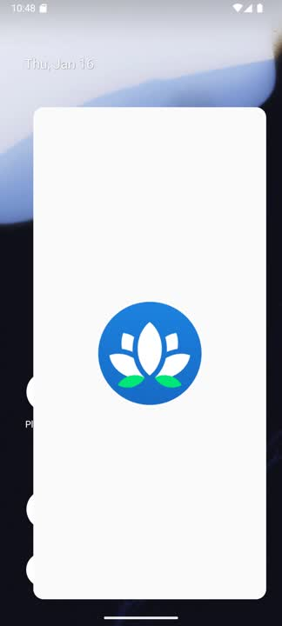

LIVE
DEMO

Slide 21
QUESTION
TIME

Slide 22
THANK
YOU

